Slide 1
BÁO CÁO ĐỒ ÁN 1
Đề tài
GAME CARO HAI NGƯỜI CHƠI QUA MẠNG LAN
(STACK)
SVTH1 : TRẦN GIA HÂN - 17110133
SVTH2 : VÕ THỊ KIỀU DIỄM - 17110109
GVPT: ThS. TRẦN CÔNG TÚ

Slide 2

Nội dung báo cáo
Chương 1
Tổng quan đồ án
Chương 2
Nội dung thực hiện
Chương 3
Kết luận

Slide 3

Chương 1 : Tổng quan chọn đề tài
Giới thiệu Game caro hai người chơi qua mạng LAN
1
2
Lý do, mục đích chọn đề tài
Mục tiêu chọn đề tài.
3

Slide 4

1. Giới thiệu Game caro hai người chơi qua mạng LAN
Game Caro
Kết nối LAN

Slide 5
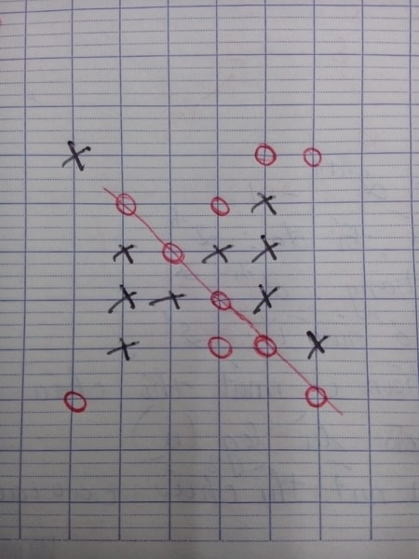
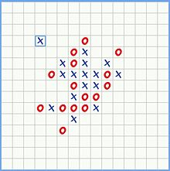
History

Slide 6
2. Lý do, mục đích chọn đề tài
1
STACK
LAN
2
Tiện dùng, phù hợp với mọi lứa tuổi.
3
Thiết kế giao diện.
Mang tính giải trí cao.
Rèn luyện kỹ năng lập trình.

Slide 7
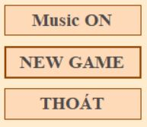
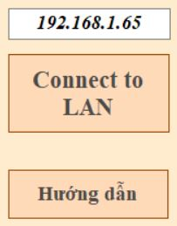
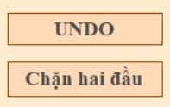
3. Mục tiêu chọn đề tài
Xây dựng game đầy đủ chức năng
UNDO
MUSIC
KẾT NỐI LAN
LUẬT CHƠI

Slide 8
Chương 2: Nội dung thực hiện
1. Luật chơi
2. Khái quát thuật toán
3. Thiết kế giao diện
4. Viết chương trình cách cài đặt

Slide 9
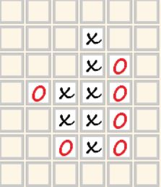
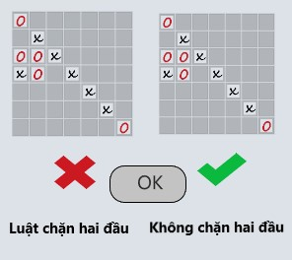
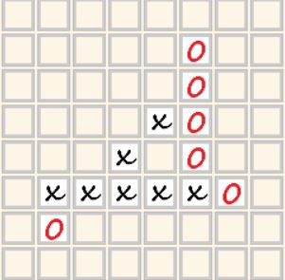
1. Luật chơi
Mỗi người sẽ lần lượt đi từng nước một, ký hiệu hai bên khác nhau, ngừng khi đạt điều kiện thắng hoặc hết giới hạn bàn cờ.

Slide 10
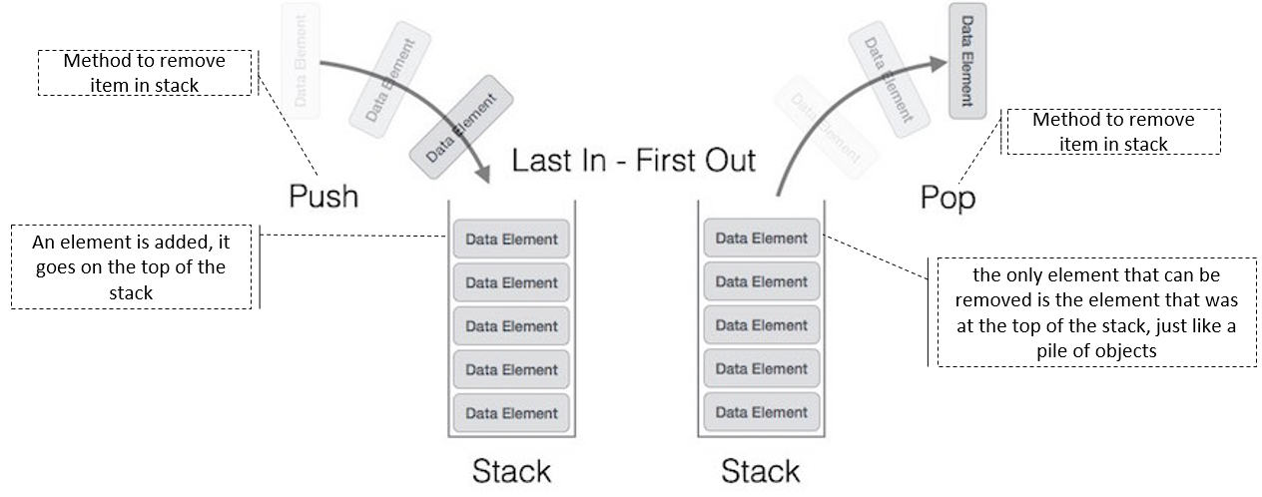
2. Khái quát thuật toán
2.1 Giới thiệu ngăn xếp (STACK)
Có hai phép toán cơ bản: push and pop.

Slide 11
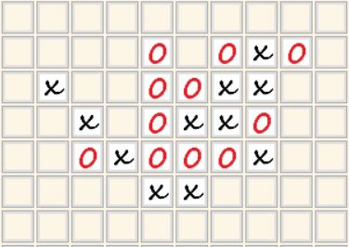
Ngăn xếp có nhiều ứng dụng trong khoa học máy tính và cài đặt game.
Game caro cũng là một ứng dụng được cài đặt từ stack để lưu trữ dữ liệu bàn cờ.
2.2 Ứng dụng ngăn xếp (STACK)

Slide 12
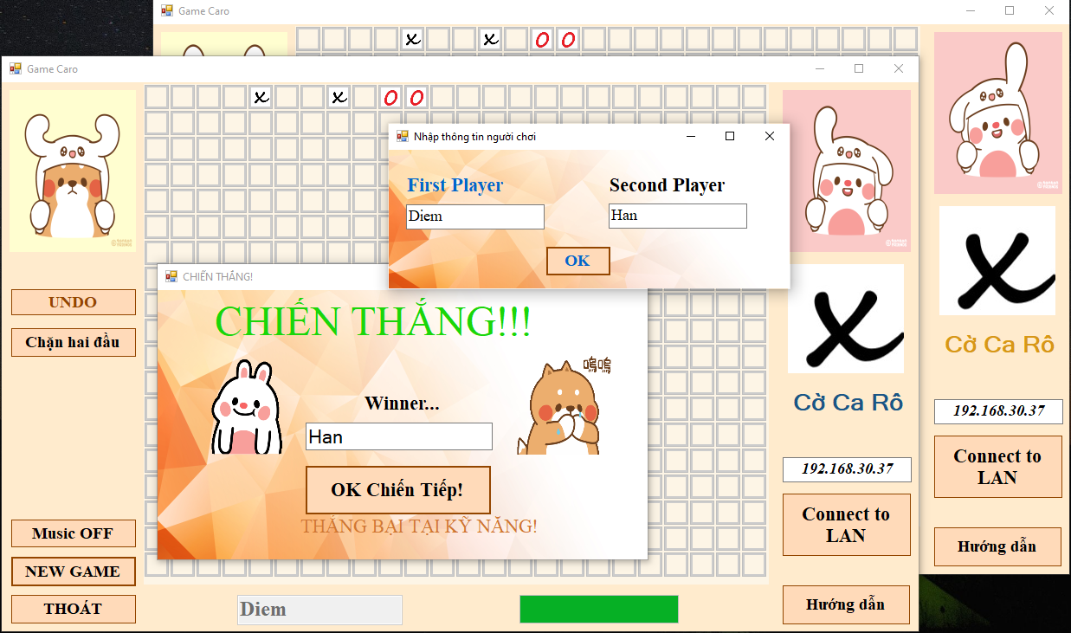
3. Thiết kế giao diện

Slide 13
+ FormNhapThongTin
+ FormGame
+ FormChienThang
+ FormHuongDan
+ FormThoat
Form

Slide 14
4. Viết chương trình, cách cài đặt
Class MyStack
Class Player + Class PlayInfo
Class XuLyBanCo
Class Cons
Class Program
SocketManager
SocketData
Class

Slide 15
Undo
Ý tưởng:
Mỗi khi click đánh vào một ô, ta sẽ lấy ra tọa độ của ô đó push vào stack, khi người chơi thực hiện Undo, theo nguyên tắc hoạt động LIFO, tọa độ của ô mới đánh sẽ được pull ra và ô cờ ứng với tọa độ đó sẽ được trả về null.

Slide 16
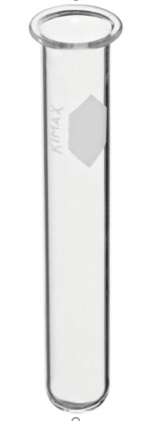
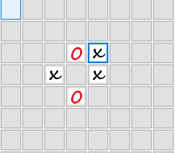
Lưu tọa độ của
các ô vào
(X3,Y3)
(X4,Y4)
(X2,Y2)
(X5,Y5)
STACK
(X1,Y1)

Slide 17
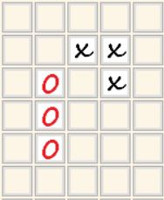
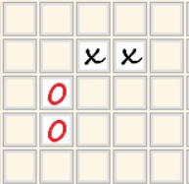
(X5,Y5)
Background image = null
(X4,Y4)
(X3,Y3)
(X2,Y2)
(X1,Y1)

Slide 18
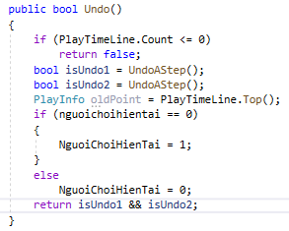
Chỉ cho phép người chơi hiện tại undo
Khi kết nối LAN ta cần phải undo 2 nước cờ
Cần phải tạo một hàm UndoAstep() và gọi nó hai lần trong Undo().
Undo sẽ được mở khi SENPOINT.

Slide 19
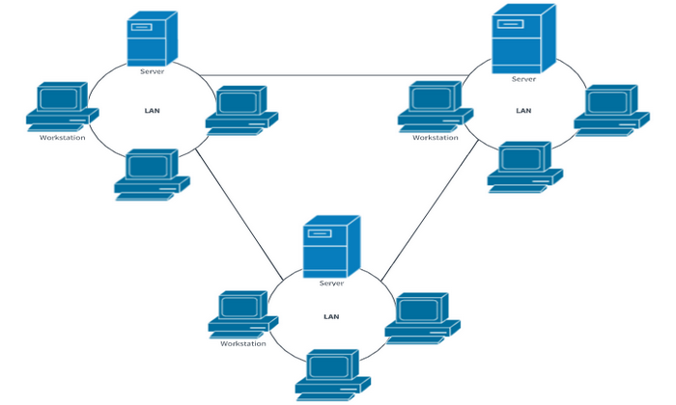
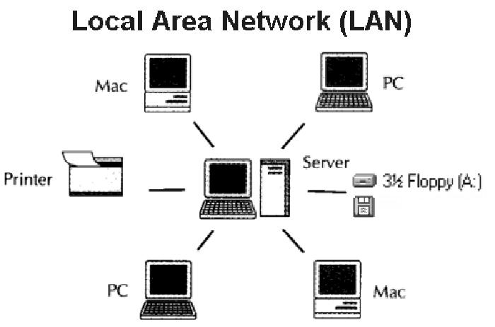
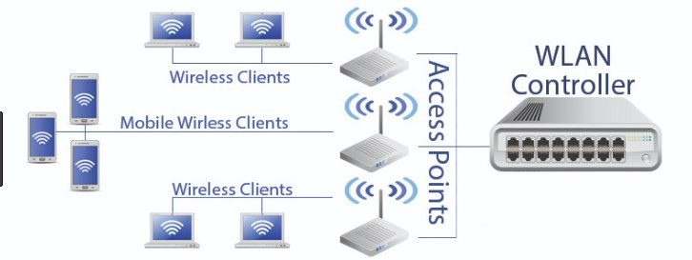
LAN
LAN (Local Network Area - Mạng cục bộ) là sự kết hợp của nhiều thiết bị với nhau trong một hệ thống mạng tại một khu vực nhất định.
Việc này cho phép chúng trao đổi dữ liệu với nhau một cách nhanh chóng, dễ dàng.
WAN

Slide 20

SERVER
CLIENT
Create Server
Create Client
Bind & Listen
IP Address
Connect Server
Port
Accept
Connected

Slide 21
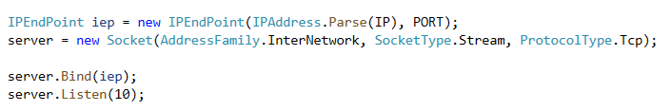
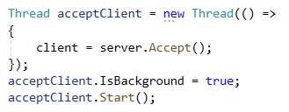
SerializeData
Dữ liệu Object
Byte[]
DeserializeData
Tránh bị ngốn tài nguyên

Slide 23
Chương 3 : KẾT LUẬN
Ưu điểm
Nhược điểm
Khắc phục

Slide 24
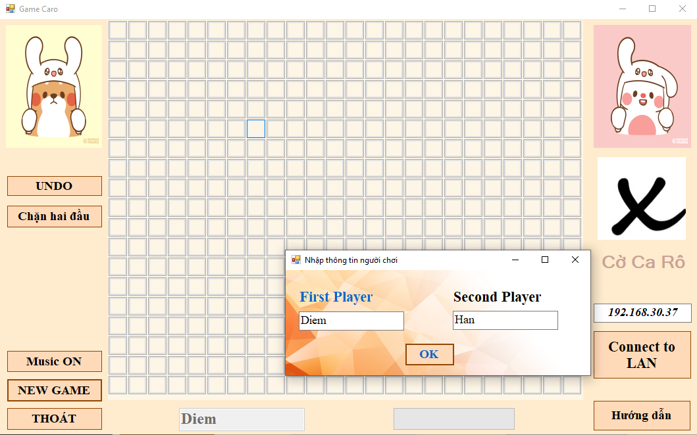
KẾT LUẬN
~90%

Slide 25
1. Ưu điểm
Sử dụng hợp lý các chức năng của STACK.
Kết nối qua mạng LAN.
Tạo ra nhiều chức năng trong game caro.
Giao diện dễ nhìn, phù hợp với mọi lứa tuổi.

Slide 26
Vẫn có thể đánh tiếp ván cờ khi mở ván cờ đã kết thúc.
Form chiến thắng xuất hiện nhiều lần khi kết thúc ván cờ.
gh
2. Nhược điểm

Slide 27
3. Khắc phục - Hướng phát triển
Khi kết thúc game chỉ xuất hiện một form thông báo chiến thắng.
Phát triển game có thể chơi trên web với những ngôn ngữ lập trình khác
Tạo thêm chức năng chơi với máy.
Phát triển về mặt mô phỏng hay lưu ván cờ đã chơi.
Có thể lưu tên của người chiến thắng.

Slide 28
Cám ơn thầy và các bạn đã lắng nghe!

